Slide 1

Prof. Rildo Oliveira
rildo.oliveira@ifpi.edu.br
Programação para Dispositivos Móveis
Estruturas Condicionais Switch

Slide 2
https://dartpad.dartlang.org/

Slide 3
O comando switch case
É uma forma de reduzir a complexidade de vários if … else encadeados.
É muito utilizado, principalmente para uso em estruturas de menu.
O conteúdo de uma variável é comparado com um valor constante, e caso a comparação seja verdadeira, um determinado comando é executado.

Slide 4
Estruturas Condicionais - switch
O comando switch é próprio para se testar uma variável em relação a diversos valores pré-estabelecidos.
Parecido com if-else-if, porém não aceitas expressões, apenas constantes.
O switch testa a variável e executa a declaração cujo “case” corresponda ao valor atual da variável.

Slide 5
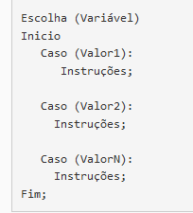
O comando switch case
Em português estruturado o comando: escolha…caso
equivale ao
switch…case

Slide 6
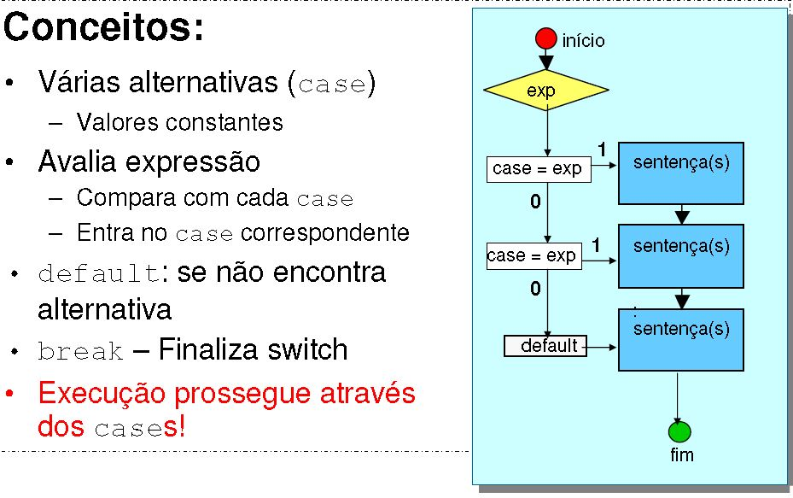
Estruturas Condicionais - switch

Slide 7
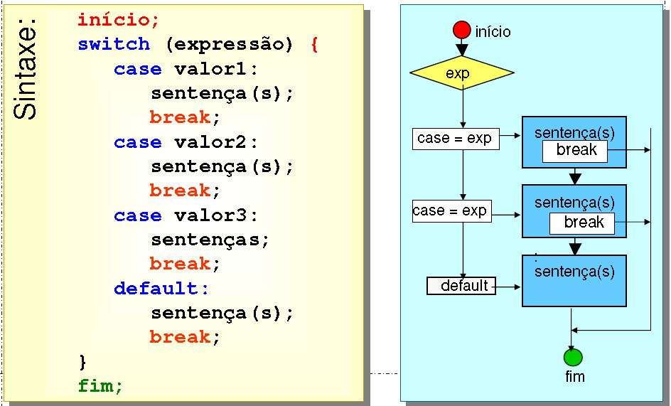
Estruturas Condicionais - switch

Slide 8
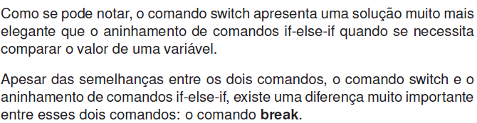
Estruturas Condicionais - switch

Slide 9
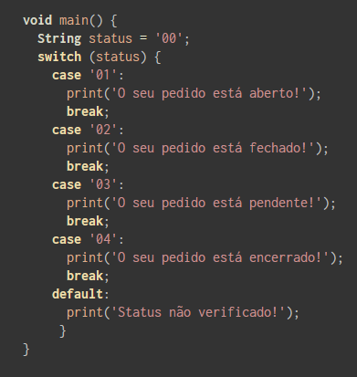
Exemplo

Slide 10
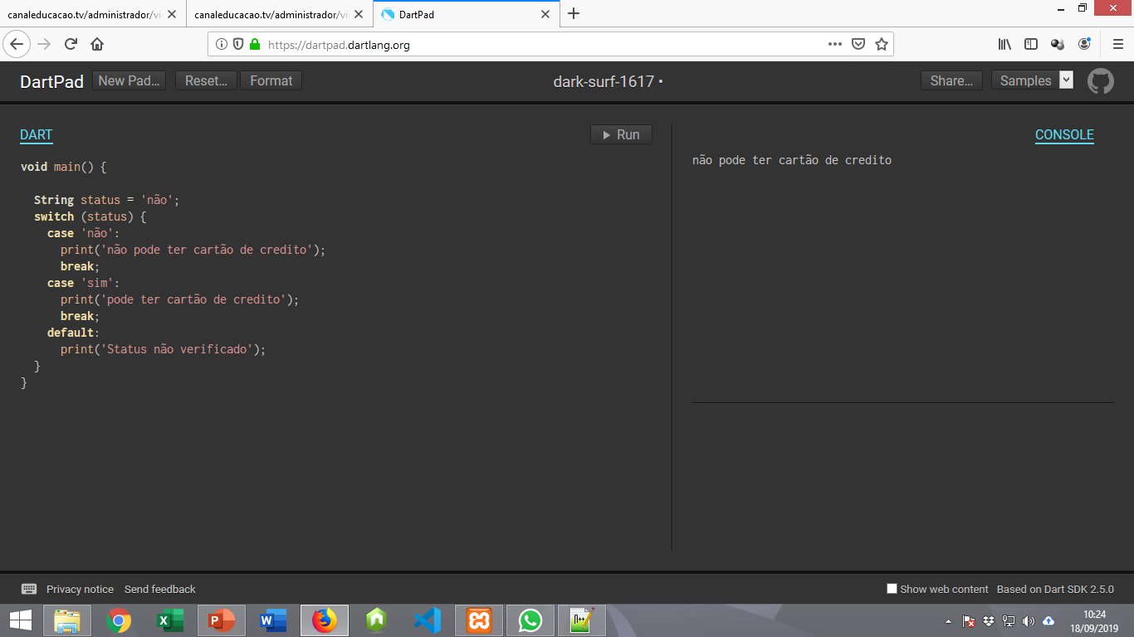

Atividade
Crie um código usando o switch que siga as seguintes regras:
Caso seja menor de 18 anos o status será não, não poderá retirar cartão de credito;
Caso tenha mais de 18 anos o status será sim, poderá retirar cartão de crédito

Slide 11
Atividade

Slide 12
Atividade
Acrescente ao código anterior as seguintes regras:
Uma variável deverá receber o valor para idade onde existirá uma estrutura de comparação;
Caso seja menor de 18 anos, não poderá retirar cartão de credito;
Caso tenha mais de 18 anos , poderá retirar cartão de crédito

Slide 13
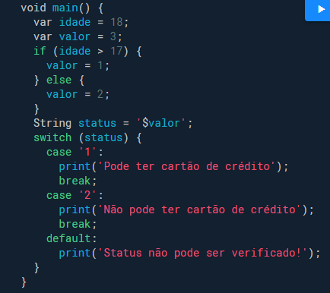
Atividade

Slide 14
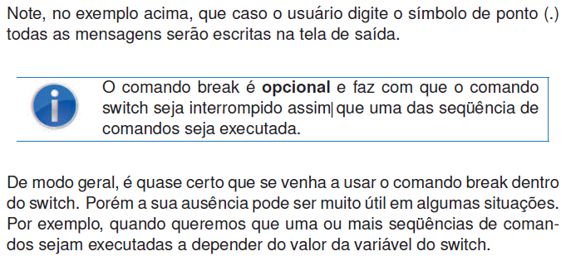
Estruturas Condicionais switch

Slide 15
Regra da porcentagem
Multiplique a porcentagem que você está procurando pelo valor. Por exemplo, se você quer calcular “35% de 500”, multiplique 35 por 500. Fazendo isso você obtém o valor de 35 x 500 = 17500;
Divida o resultado obtido por 100. No exemplo, teríamos 17500/100 = 175.
Pronto! Você calculou 35% de 500, e o resultado foi 175.

Slide 16
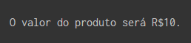

Atividade
Crie um código usando o switch que siga as seguintes regras:
Teremos uma variável que recebe um valor de produto e outra que recebe a porcentagem para desconto.
Teremos duas opções no switch uma sem desconto
E outra com desconto

Slide 17


Slide 18
Atividade
Com o código anterior, agora adicione que haverá três tipos de descontos:
Simples (10%), Master(25%) e Ultra(50%);
Agora em tela devemos ter o tipo do desconto, valor do desconto e o preço do produto após o desconto.

Slide 19
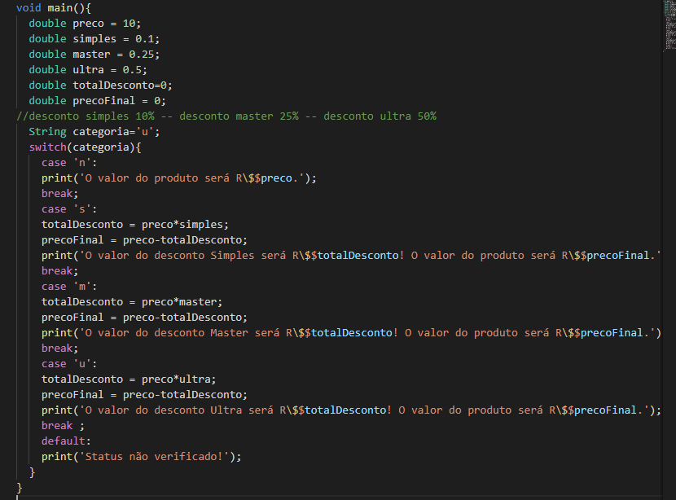

Slide 20
Atividade
Crie um código usando o switch que siga as seguintes regras:
Uma variável deverá receber o nome maria ou mario;
Teremos três opções de case:
01 para maria;(uma mulher)
01 para mario; (um Homem)
01 para outro nome;
(Não reconhecemos este nome.)
02 para maria; (Secretaria)
02 para mario; (Gerente)
02 para outro nome; (Esta pessoa não trabalha em nossa empresa)
03 para maria; (Mora em Teresina)
03 para mario; (Mora em Timon)
03 para outro nome; (Não temos esta informação)
Sem esquecer o status default

Slide 21
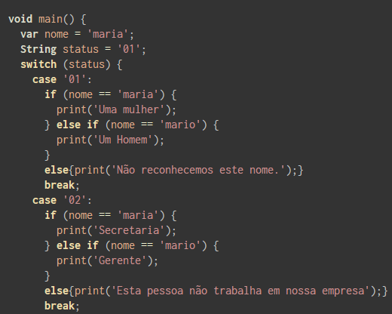
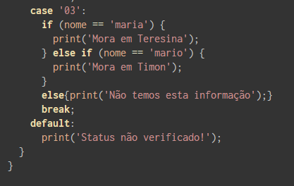
Atividade

Slide 22
Atividade
Faça uma calculadora que consiga fazer as quatro operações principais (+ - * /);
Cada operação deverá pegar os dois valores das varáveis criadas e o tipo da operação fara parte de uma estrutura switch.

Slide 23
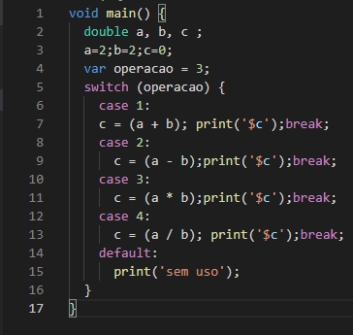
Atividade

Slide 24
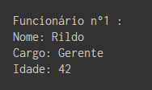
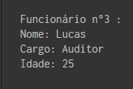

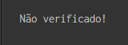
Atividade
Crie uma estrutura que mostre os seguinte valores:
Case 01
Case 03
Qualquer outro valor
Case 02

Slide 25


Slide 26
Próxima aula:
Estruturas de Repetição

